Slide 1
第七节 树与生成树
定义7-7.1
一个连通且无回路的无向图称为树。树中度数为1的结点称为树叶，度数大于1的结点称为分枝点或内点。
定理7-7.1
给定图T，以下关于树的定义是等价的。
(1) 无回路的连通图。
(2) 无回路且e=v-1 ,其中e是边数,v为结点数。
(3) 连通且e=v-1。
(4) 无回路，但增加一条新边，得到一个且仅有一个回路。
(5) 连通，但删去任一边后便不连通。
(6) 每一对结点之间有一条且仅有一条路。

Slide 2
例如:
A
B
C
D
E
F
G
H
I
J
K
L
M

Slide 3
树的2个公式：
e=v-1; 边数等于结点数减1
各个结点的度数之和等于边数2倍。

Slide 4
树的练习题：
一棵树有二个结点的度数为2，一个结点度数为3，三个结点的度数为4，问它有几个度为1的结点。
提示：设有x个度为1的结点。

Slide 5
树的练习题：
一棵树有二个结点的度数为2，一个结点度数为3，三个结点的度数为4，问它有几个度为1的结点。
提示：设有x个度为1的结点。
2*2+1*3+3*4+x=2(2+1+3+x-1)
所以，4+3+12+x=10+2x, 所以 x=19-10=9

Slide 6
定理7-7.2
任何一棵树中至少有2片树叶。

Slide 7
定理7-7.2
任何一棵树中至少有2片树叶。
e= v -1 ,边数等于结点数-1.
各个结点的度数之和为边数的2倍（2e=2v-2）。
如果各个结点的度数≥2，
2. 如果只有1个叶子，各个结点度数之和≥2v-1

Slide 8
定义7-1.7 设图G=〈V，E〉，如果有图G′=〈V′，E′〉，且E′⊆E，V′ ⊆V，则称G′为G的子图。
生成子图：图的子图G´中包括G中所有的结点。

Slide 9
定义7-7.2
若图G的生成子图是一棵树，则该树称为G的生成树。
连通图至少有一棵生成树。

Slide 10
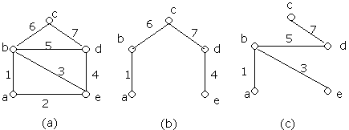
例1 在以下的图7-7-1(a)中,我们相继删去边2、3、5，就得到生成树T1如图(b)所示,若相继删去2、4和6,可得到生成树T2如图(c)所示。

Slide 11
定义7-7.3
在图G的所有生成树中，树权最小的那棵生成树，称作最小生成树。
最小树的概念在现实生活中具有一定的实用价值。我们要熟悉找到最小树的方法。
即下面介绍的克鲁斯卡尔方法。

Slide 12
定理7-7.6(Kruskal)
设图G有n个结点,以下算法产生的是最小生成树。
a) 选取最小权边e₁,置边数i←1。
b) i=n-1结束，否则转c)。
c) 设已选取边e₁,e₂,···,e_{i}, 在G中选取不同于
e₁,e₂,···,e_{i} 的边e_{i+1},
使{e₁,e₂,···,e_{i}, e_{i+1}}中无回路且e_{i+1}是满足
此条件的最小边。
d) i←i+1,转b) 。

Slide 13
例如:
19
19
a
a
b
b
5
5
12
12
14
14
c
c
7
7
18
18
e
e
16
16
8
8
3
3
g
g
d
d
21
27
21
f
f

Slide 14
a
b
5
14
c
e
8
3
16
d
g
21
f

Slide 15
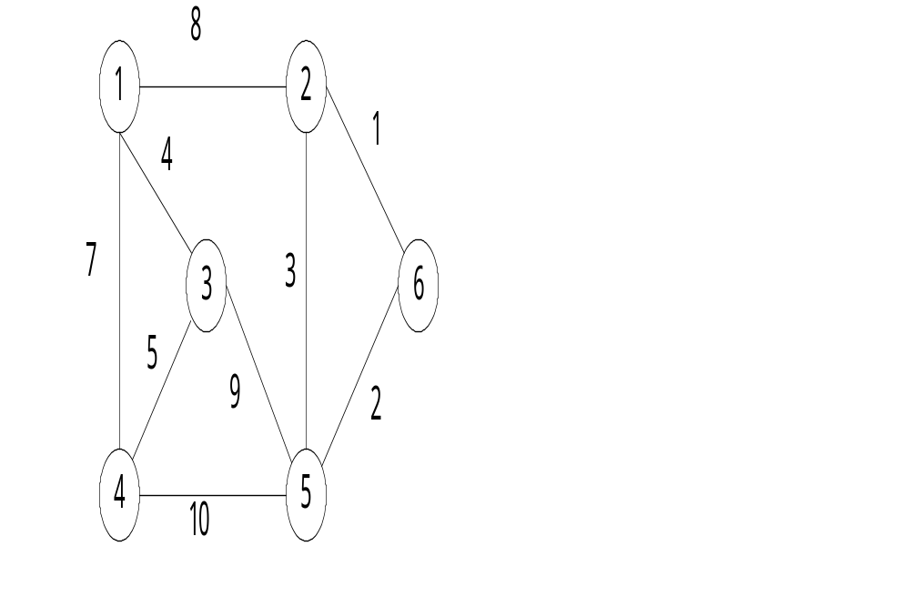

Slide 16

第八节 根树及其应用
定义7-8.1
如果一个有向图在不考虑边的方向时是一棵树，那么，这个有向图称为有向树。
如下图7-8-1所示就为一棵有向树。

Slide 17
定义7-8.2
一棵有向树，如果恰有一个结点的入度为0，其余所有结点的入度都为1，则称为根树。入度为0的结点称为根，出度为0的结点称为叶，出度不为0的结点称为分枝点或内点。

Slide 18
定义7-8.4
在根树中，若每一个结点的出度小于或等于m，则称这棵为m叉树。如果每一个结点的出度恰好等于m或零，则称这棵树为完全m叉树，若其所有树叶层次相同，称为正则m叉树。当m=2时，称为二叉树。
定理7-8.1
设有完全m叉树，其树叶为t,分枝点数为i,
则(m-1)i=t-1。

Slide 19
例： 49 38 65 97 76 13 27 49
设有完全m叉树，其树叶为t,分枝点数为i,
则(m-1)i=t-1
选出最小关键字13
13
38
13
38
65
13
27
49
38
65
97
76
13
27
49

Slide 20
定理7－8.1 设有完全m叉树，其树叶数为t，分枝点数为i，则(m－1)i＝t－1。
例题1 设有28盏电灯，拟公用一个电源插座，问需用多少块具有四插座的接线板。
解 将四叉树的每个分枝点看作是具有四插座的接线板，树叶看作电灯，则有（4－1）i＝28－1，i=9，所以，需要九块具有四插座的接线板。

